Slide 1
Curso de Sistemas de Informação
Guilherme Sanches Pereira
Jéssica Adriele do Nascimento
Prof. Artur Luís Ribas Barbosa
Gerenciador de consumo de energia elétrica residencial
Pouso Alegre – MG
2016
Notes:
Slide de abertura

Slide 2
Introdução
“Apesar das reduções nos últimos meses, a conta de luz ainda acumula aumento de 45,01% de janeiro de 2015 a março de 2016” (IG SÃO PAULO, 2016, s.p).
“Seis em cada dez brasileiros consideram abusivos os preços das contas de luz” (IBOPE, 2016, s.p).
(SIQUEIRA, W. V. B., 2014).
(TEIXEIRA, L. L., 2009).
(ALVES, F. J., 2014).

Slide 3
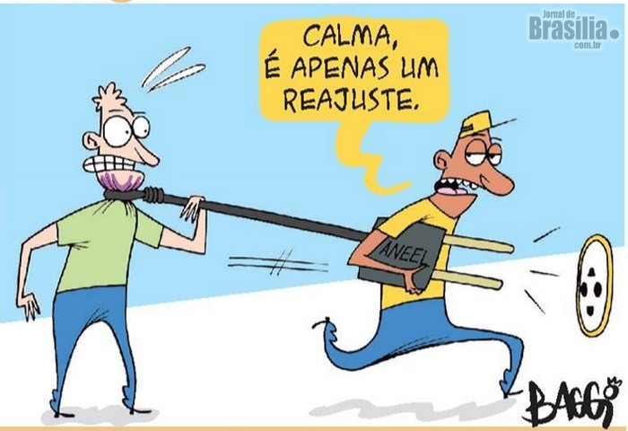
Justificativa
https://jbr-arquivos-online.s3.amazonaws.com/site/imagens/charges/20150727115132.jpg

Slide 4

Justificativa
Difusão do conceito de IdC (Internet das Coisas).
http://projetogerenciado.com.br/wp/wp-content/uploads/2015/05/iot-200x211.png
Conceito de independência entre as camadas.

Slide 5

Objetivo
Gerenciar e controlar o consumo de energia elétrica residencial.
http://www.tecmundo.com.br/imagens/materias/3970/12902.jpg

Slide 6
Objetivos específicos
Coletar e medir a energia elétrica dos setores de uma residência através de placas eletrônicas com sensores.
Armazenar os dados coletados.
Criar um ambiente online para acesso e verificação das informações referentes ao consumo de energia elétrica.

Slide 7






Quadro Teórico
API + Clientes
Elaborado pelos autores

Slide 8

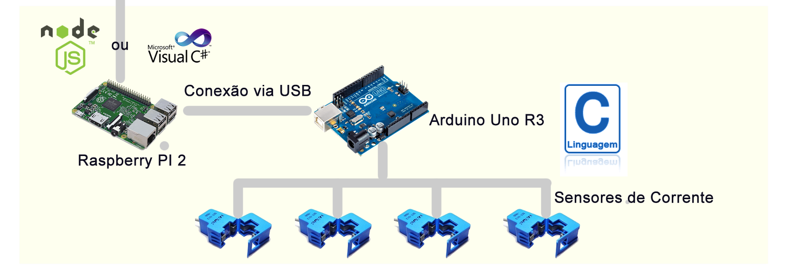
Quadro Teórico
Hardware
{
“JSON” : “is beautiful”
}
Elaborado pelos autores

Slide 9
Quadro Metodológico
Tipo de pesquisa:
Pesquisa Aplicada.
Contexto:
Sociedade.
Consumo de Energia.
Instrumentos:
Reuniões e Formulário de Pesquisa.

Slide 10
Quadro Metodológico
Procedimentos:
A) Modelamento do banco de dados.
B) Criação do diagrama elétrico.
C) Ligação dos sensores na plataforma Arduino.
D) Criação da API RESTFul.
E) Elaboração do servidor local na Raspberry.
F) Desenvolvimento da interface gráfica web.
G) Documentação de toda arquitetura.
H) Testes do produto final

Slide 11
Cronograma
 | JUN | JUL | AGO | SET | OUT | NOV | DEZ
Estudo de Tecnologias | X
Integração Hardware |  | X
Desenvolvimento da API Rest |  | X | X
Desenvolvimento App Web |  | X | X | X
Análise de Resultados |  |  |  | X
Pré-Banca |  |  |  |  | X
Redação Final |  |  |  |  | X | X
Defesa Pública |  |  |  |  |  | X
Acertos Finais |  |  |  |  |  | X | X
Entrega da Capa Dura |  |  |  |  |  |  | X
Elaborado pelos autores

Slide 12
Referências
SIQUEIRA, W. V. B., O MICROCONTROLADOR ARDUINO COMO UMA CENTRAL DE MONITORAMENTO DE CONSUMO DE ENERGIA ELÉTRICA. Disponível em: <http://www.ifmg.edu.br/site_campi/v/TCCwallace.pdf>. Acesso em: 15 mai. 2016.
IG. Custo da energia elétrica recua 3,41% e causa principal impacto negativo no IPCA. Brasil Econômico, 2016. Disponivel em: <http://economia.ig.com.br/2016-04-08/custo-da-energia-eletrica-recua-341-e-causa-principal-impacto-negativo-no-ipca.html>. Acesso em: 15 Maio 2016.
RODRIGUES, E. Ministro considera "natural" insatisfação do consumidor com preço de energia elétrica. Estadão, 2015. Disponivel em: <http://economia.estadao.com.br/noticias/geral,ministro-considera-natural-insatisfacao-do-consumidro-com-preco-da-energia-eletrica,1772543>. Acesso em: 15 Maio 2016.
LEANDRO, L. T., PROJETO DE DIPLOMAÇÃO: Medidor de energia eletrônico. Disponível em: <http://www.lume.ufrgs.br/bitstream/handle/10183/24313/000736398.pdf?sequence=1>. Acesso em: 15 mai. 2016.
ALVES, F. J., Medidor de Energia TCC. Disponível em: <https://www.youtube.com/watch?v=dVjE2GikGUo>. Acesso em: 15 mai. 2016.

Slide 13
Curso de Sistemas de Informação
Guilherme Sanches Pereira
Jéssica Adriele do Nascimento
Prof. Artur Luís Ribas Barbosa
Gerenciador de consumo de energia elétrica residencial
Pouso Alegre – MG
2016
Notes:
Slide de abertura

